Slide 1
02
项目内容
PART TWO
Project content

Slide 2
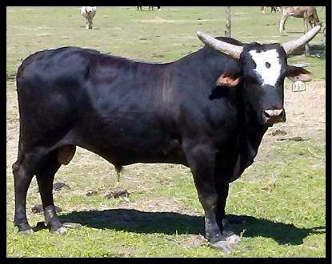
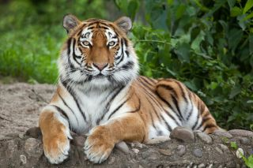
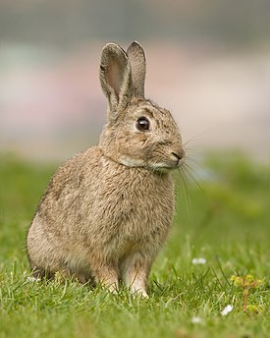
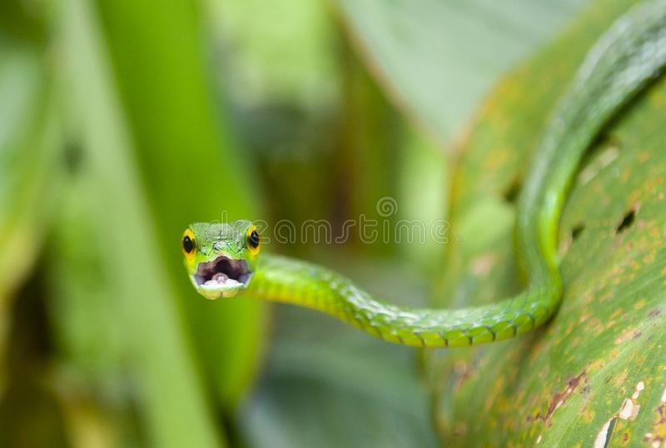
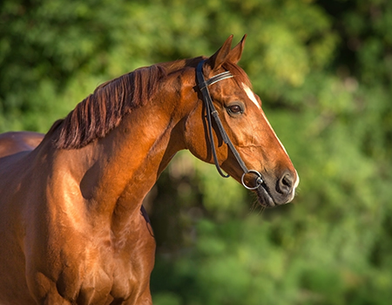
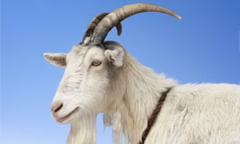
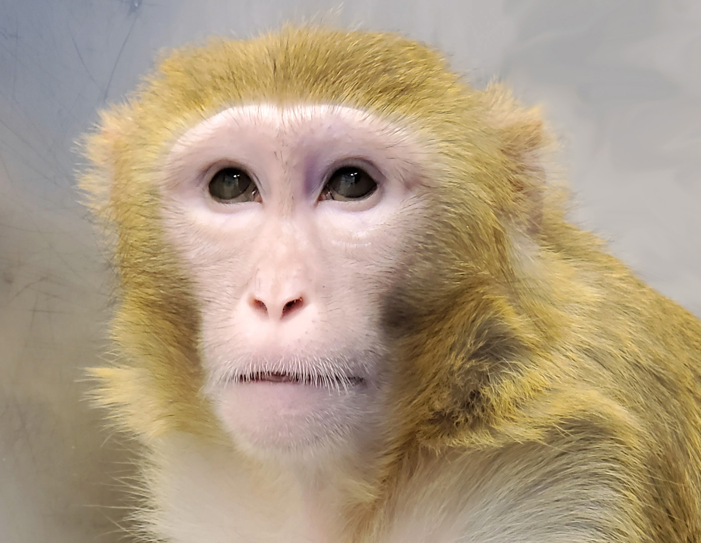
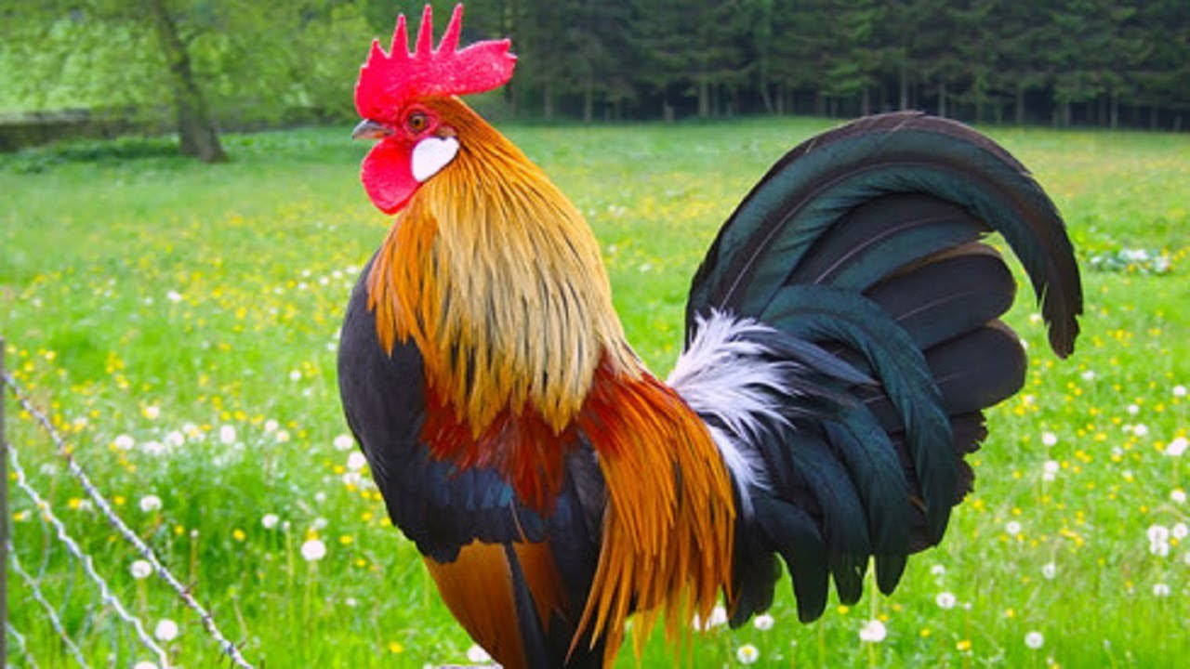
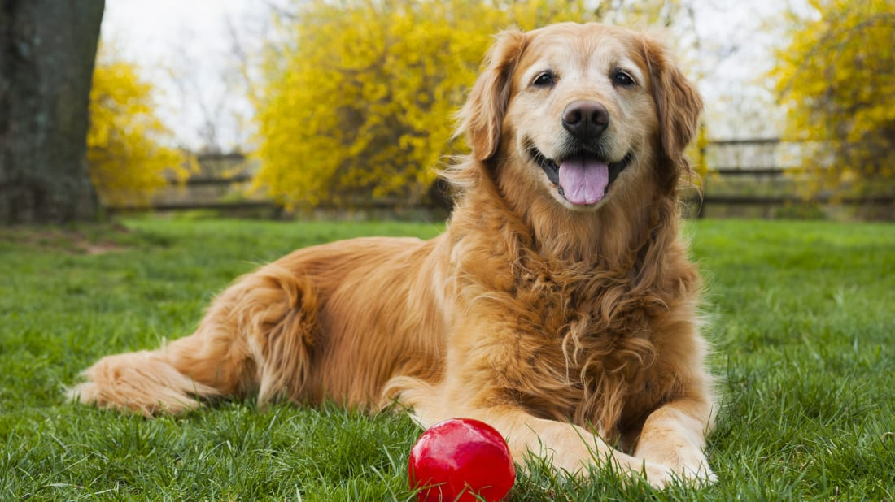
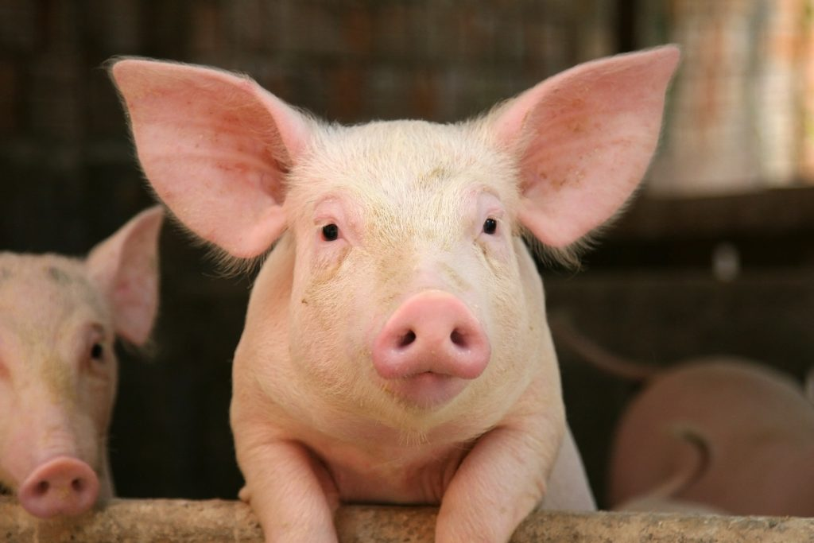
动物图片数据集的处理
01. 动物图片数据集的获取
开源的包含10种动物种类的动物图片数据集，包括(牛，虎，兔，蛇，马，羊，猴，鸡，狗，猪)
02. 对初始数据集进行
标签标准，划分
03.数据集规范化处理
标签为动物种类，按照标签划分(牛，虎，兔，蛇，马，羊，猴，鸡，狗，猪)
将动物图片规范为统一格式，以便作为网络输入

Slide 3
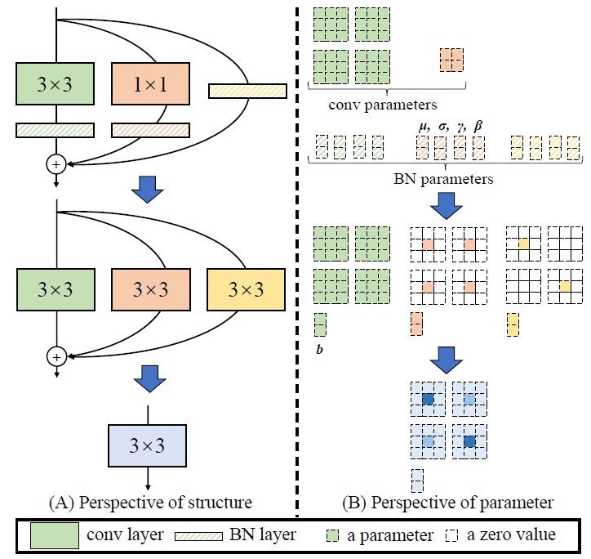
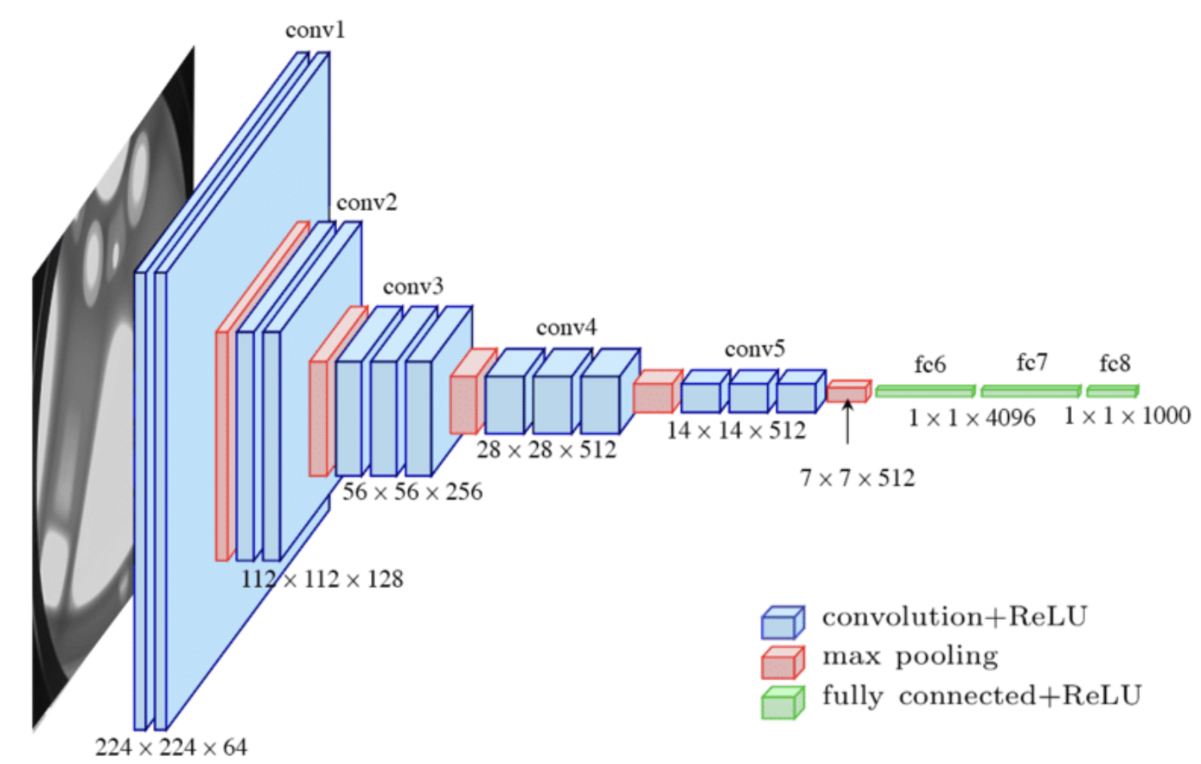
卷积神经网络的搭建与训练
01
选择卷积神经网络
02
VGG16
和
RepVGG
模型搭建
搭建模型组网
03
VGG16
RepVGG
模型训练
超参设置和模型评估

Slide 4
通过VGG16和RepVGG模型的预测进行动物预测
系统
卷积神经网络
输入
VGG16
或
RepVGG
预测动物种类
输出
动物种类
动物图片
流程

